Slide 1
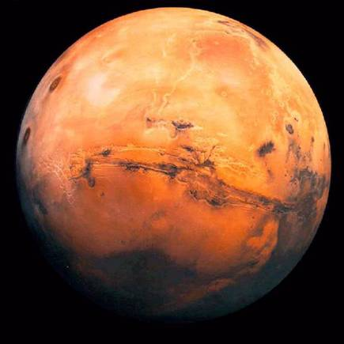
PLANET MARS
Leto 2009
6. razred

Slide 2
ZNAČILNOSTI
Obseg Marsa: 1.429.000,000 km
Število satelitov: 2
Površina: 1448 · 10⁸ km²
Prostornina:16318 · 10¹¹ km³
Masa: 6,4185 · 10²³

Slide 3
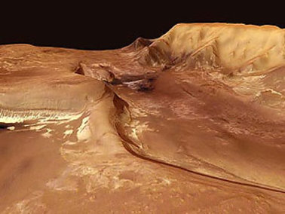
IMENOVANJE
Že v prazgodovini so ljudstva poznala Mars. Egipčani so Marsu rekli Rdeči, nekaj stoletij kasneje v Babilonu pa Zvezda smrti, Grki so ga poimenovali po bogu vojne Ares, Rimljani pa so mu dali današnje ime po rimskem bogu vojnem Marsu.

Slide 4

Marsov simbol izhaja iz astronomskega znaka, ki predstavlja rimskega boga vojne Marsa za ščitom izza katerega gleda sulica .Ta simbol se uporablja tudi kot znamenje moškega spola.

Slide 5
MARS
Mars (tudi Rdeči planet) je četrti planet od Sonca v Osončju in sedmi po velikosti. Mars ima dve majhni luni, Fobos in Deimos.
Na Marsu so skoraj najugodnejši pogoji za življenje poleg Zemlje. Je tudi zadnji notranji planet. Ti so v nasprotju z zunanjimi gosti in trdi, vrtijo se počasneje ter so toplejši..

Slide 6
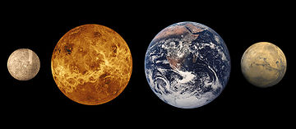
NJEGOVA LEGA
Razdalja med Marsom in Zemljo se občutno spreminja, prav tako tudi njegova vidljivost. V nekaterih trenutkih je tretje najbolj svetlo telo na nočnem nebu, prekosita ga le Venera in Luna.
Mars se nam je leta 2003 najbolj približal. V taki legi je bil nazadnje pred 60.000 leti. Mars se okoli svoje osi vrti nagnjen za 25,19°, v nasprotni smeri urinega kazalca.

Slide 7
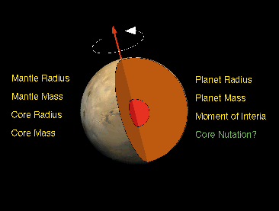
ZGRADBA
Mars je trden planet, ki ga sestavljajo kovinska sredica, ki jo obdajata kamniti plašč in zunanja skorja.
Relief je zelo pester. Na njem so velike puščave, z peščenimi sipinami in skalami, visoke gore, ogromne doline, vulkanski kraterji, kanjoni...
Na površju so dobro vidne posledice padcev meteoritov. Na Marsu je tudi največji kanjon v Osončju.

Slide 8
PODNEBJE
Mars je v svojem razvoju preživel tri večja časovna obdobja – veke. Ime so dobili po krajih, ki so najbolj podobni veku, katerega imenujejo.
Najstarejši Noetov vek je bil topel in vlažen. Začel se je pred približno 4,5 milijardami let.
Za Noetovem veku se je začel Hesperskegi vek.

Slide 9
V Noetovem veku je udarjanje meteoritov postajalo redkejše. Toplo podnebje je dopuščalo površinske vode. V Hesperskem veku je začela voda zmrzovati. Površje je postalo suho in začel se je prehod v tretji vek. Končal se je pred 2,5 milijardami let.

Slide 10
Amazonski vek se je začel pred 2,5 milijardami let in traja še danes. Ognjeniški izbruhi in nastajanje kraterjev se je nadaljevalo, vendar počasneje kot v prejšnjih vekih.
Danes je Mars zelo suh in prašen. Razlog za to je tudi nizek atmosferski tlak. Kadar voda pride na površje izhlapi. Večina vode je danes shranjena v podtalnem ledu.

Slide 11
OBLAKI
Oblaki nastajajo poleti nad večjimi ognjeniki. Tam nastanejo zato, ker se topli zrak dviga in ohlaja. Tvorijo se tudi nad polarnima kapama. Mars je suh in mrzel planet, zato tam nikoli ne dežuje. Oblaki odlagajo ivje, morda pa tudi sneži.

Slide 12
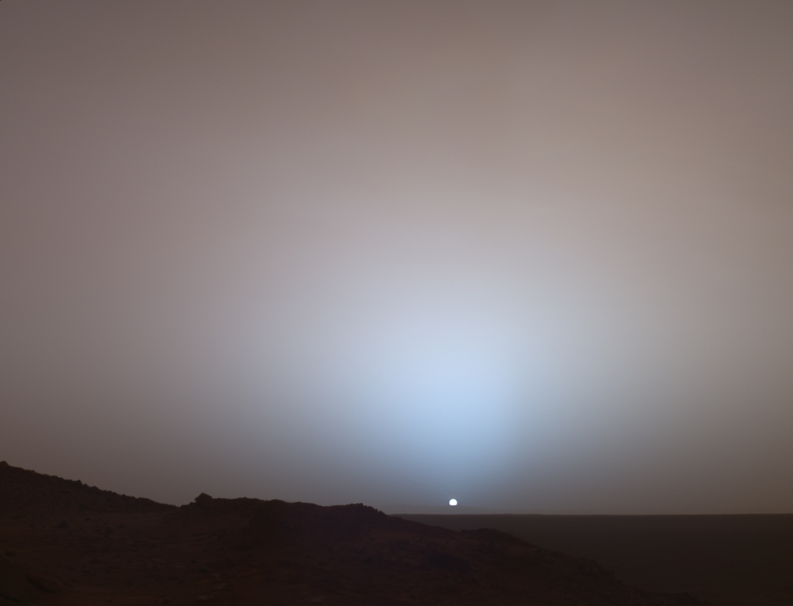

Slide 13
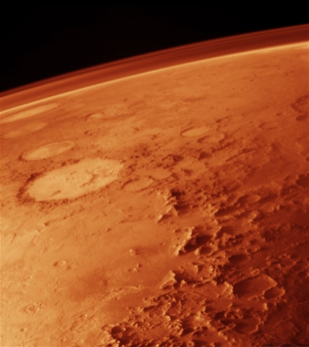

Slide 14
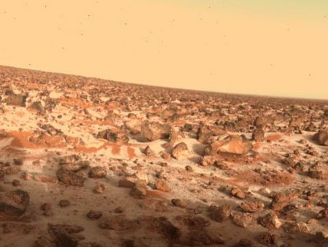

Slide 15
VIRI
Google(Wikipedija)-Mars
Slike-Google

